Slide 1
Pertemuan 4 Model Data Warehouse
Hafiz Irwandi,S.Kom, M.Kom

Slide 2
Tujuan
Memahami konsep dasar dan perbandingan antara model Star Schema dan Snowflake Schema dalam konteks data warehouse, serta memahami peran dimensi dan fakta.

Slide 3
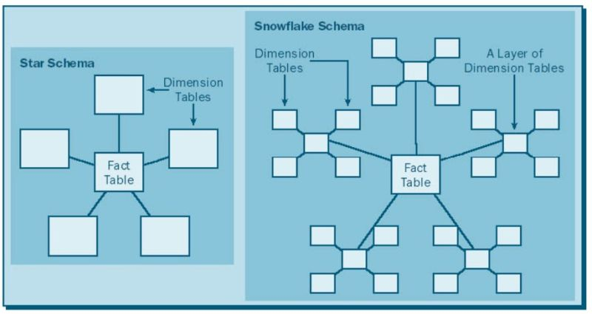
Star Schema vs Snowflake Schema

Slide 4
Apa itu Star Schema?
Star Schema adalah salah satu model desain data warehouse yang paling sederhana dan populer. Dalam model ini, ada satu tabel fakta yang terletak di pusat dan dikelilingi oleh beberapa tabel dimensi, menyerupai bentuk bintang.
Tabel fakta menyimpan data kuantitatif atau metrik yang bisa dihitung (misalnya penjualan, keuntungan, jumlah produk), sedangkan tabel dimensi menyimpan informasi detail atau karakteristik terkait (misalnya waktu, produk, pelanggan, lokasi toko).

Slide 5
Tujuan Star Schema:
Menyederhanakan Struktur Data: Tujuan utama dari Star Schema adalah untuk membuat struktur data yang mudah dipahami dan digunakan oleh pengguna bisnis, terutama ketika melakukan analisis data atau membuat laporan.
Mengoptimalkan Query: Karena strukturnya yang sederhana, query atau permintaan data dapat dieksekusi dengan cepat dan efisien. Ini sangat berguna untuk keperluan analitik yang membutuhkan data dalam waktu cepat.

Slide 6
Fungsi Star Schema:
Memudahkan Analisis Data: Dengan struktur yang sederhana dan data tidak dinormalisasi, Star Schema memudahkan analisis data, karena pengguna dapat mengakses informasi dimensi dengan lebih langsung tanpa harus melakukan banyak join (penggabungan tabel).
Mendukung Query yang Cepat: Karena semua dimensi terhubung langsung dengan tabel fakta, query atau pencarian informasi bisa dilakukan lebih cepat dibandingkan dengan model yang lebih kompleks seperti Snowflake Schema.
Menyimpan Data Historis: Data dalam tabel fakta biasanya menyimpan catatan historis atau transaksi yang penting untuk keperluan pelaporan dan analitik (misalnya riwayat penjualan dari berbagai waktu).

Slide 7
Struktur Star Schema:
Tabel Fakta (di pusat): Ini adalah inti dari Star Schema. Berisi data numerik atau metrik yang ingin kita analisis.Contoh: Total Penjualan, Jumlah Produk, Keuntungan.
Tabel Dimensi (mengelilingi tabel fakta): Berisi detail atau konteks untuk membantu menjelaskan data dalam tabel fakta.
Contoh:
Dimensi Waktu: Tahun, Bulan, Hari.
Dimensi Produk: Nama Produk, Kategori Produk.
Dimensi Pelanggan: Nama Pelanggan, Lokasi.
Dimensi Toko: Nama Toko, Kota.

Slide 8
Contoh Penerapan Star Schema:
Misalkan, sebuah perusahaan ingin menganalisis data penjualan mereka. Dengan Star Schema:
Tabel Fakta akan menyimpan informasi seperti jumlah produk yang terjual, total penjualan, dan keuntungan untuk setiap transaksi.
Tabel Dimensi akan memberikan rincian tentang transaksi tersebut, seperti kapan penjualan terjadi (dimensi waktu), produk apa yang terjual (dimensi produk), siapa yang membeli (dimensi pelanggan), dan di mana penjualan terjadi (dimensi toko).
Ini memungkinkan pengguna dengan cepat menjawab pertanyaan seperti:
"Berapa penjualan total di bulan Januari 2024?"
"Produk apa yang paling laku di Toko A?"
"Siapa pelanggan yang paling sering membeli di Jakarta?"

Slide 9
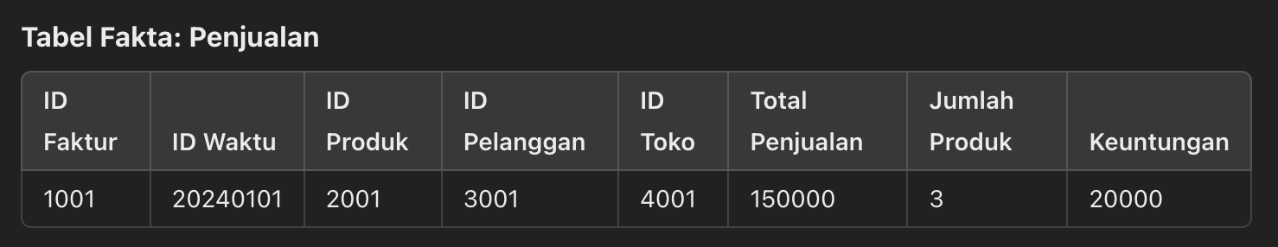
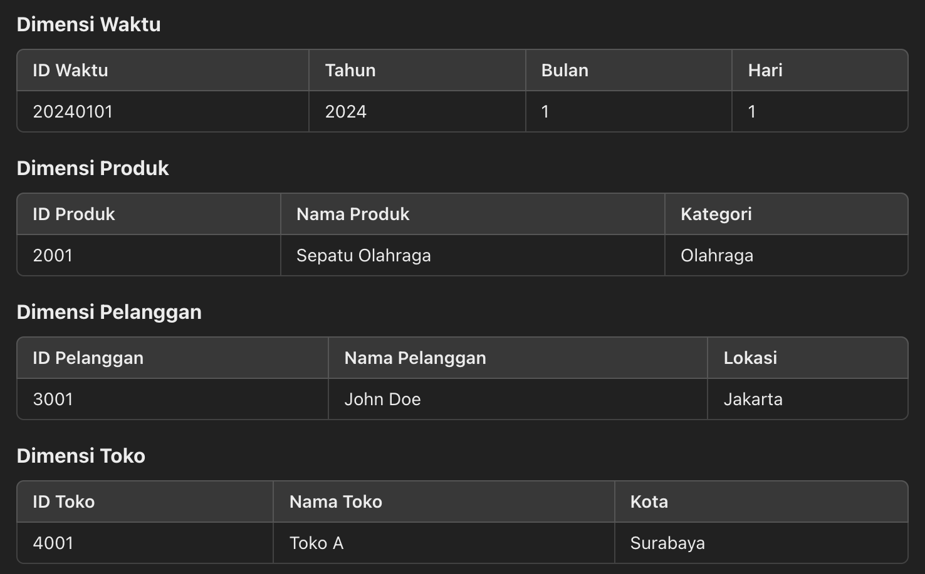
Contoh Tabel dimensi dan fakta Star Scheme

Slide 10
Apa itu Snowflake Schema?
Snowflake Schema adalah model desain data warehouse yang lebih kompleks dibandingkan Star Schema. Di sini, tabel dimensi dipecah atau dinormalisasi menjadi beberapa tabel yang lebih kecil untuk mengurangi redundansi.
Dalam Snowflake Schema, tabel dimensi tidak langsung mengelilingi tabel fakta. Mereka bisa memiliki sub-tabel yang memecah data berdasarkan hubungan, sehingga menyerupai bentuk serpihan salju (snowflake).

Slide 11
Tujuan Snowflake Schema:
Mengurangi redundansi data dengan cara memecah tabel dimensi menjadi beberapa bagian yang lebih kecil dan saling terkait. Ini membuat penyimpanan lebih efisien karena data yang berulang hanya disimpan sekali.
Meningkatkan integritas data karena informasi yang sama tidak perlu disimpan di banyak tempat, sehingga lebih konsisten.

Slide 12
Fungsi Snowflake Schema:
Mengoptimalkan penyimpanan: Karena tabel dimensi dinormalisasi, ruang penyimpanan yang dibutuhkan lebih sedikit dibandingkan dengan Star Schema.
Menjaga integritas data: Dengan adanya normalisasi, data yang berulang dipecah menjadi tabel terpisah, sehingga meminimalkan kemungkinan adanya data yang tidak konsisten atau ganda.
Query lebih kompleks: Karena tabel dimensi terpecah, proses query menjadi lebih kompleks dan membutuhkan lebih banyak penggabungan (join), sehingga waktu eksekusi bisa lebih lambat.

Slide 13
Perbandingan Singkat:
Star Schema lebih sederhana dan cepat, cocok untuk analisis yang langsung dan mudah dipahami.
Snowflake Schema lebih efisien dalam penyimpanan, tetapi lebih kompleks dan membutuhkan lebih banyak waktu dalam eksekusi query karena harus melakukan banyak join

